Slide 1

탱크 시뮬레이터
5기 서울 16반 3조
강성무, 백상욱, 허남규

Slide 2

발표 순서
프로젝트 소개
변경 사항
최종 결과
결과 영상

Slide 3
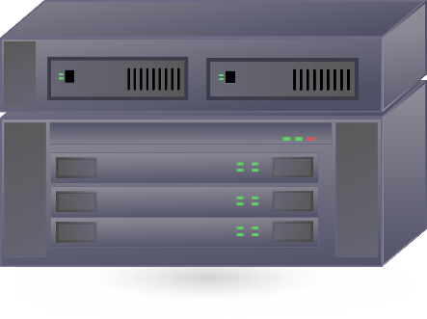

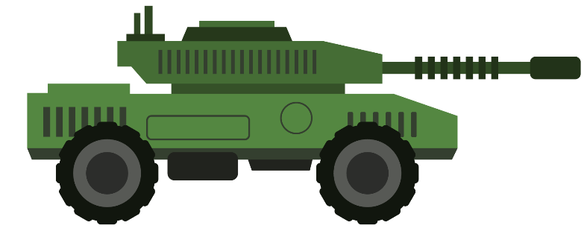
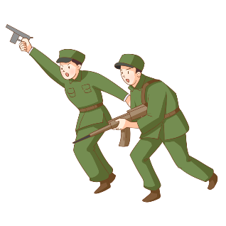
프로젝트 소개
데이터베이스
어플리케이션
RC 카가 해야할 임무
목표물 적중여부 등을 기록한다.
데이터베이스에 주행, 조준, 발포 등
명령을 기록한다.
RC 카
데이터베이스의 기록을 통해 동작한다.
포를 쏜뒤 적중여부를 데이터베이스에 기록한다.

Slide 4
변경 사항
최초 계획
어플리케이션을 통해 데이터베이스에 명령을 기록하고 RC카를 조종한다.
IR 센서를 통해서 포를 쏘고 적중여부를 데이터베이스에 기록한다.
포를 쏠때 부저가 울리고 후진 시 후미등이 점등한다.
최초 계획
어플리케이션을 통해 데이터베이스에 명령을 기록하고 RC카를 조종한다.
초음파 센서를 통해서 포를 쏘고 적중여부를 데이터베이스에 기록한다.
포를 쏠때 부저가 울리고 후진 시 후미등이 점등한다.

Slide 5
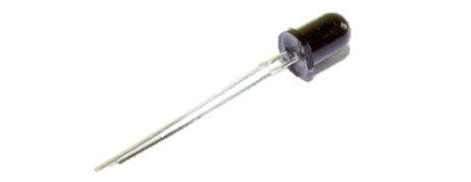
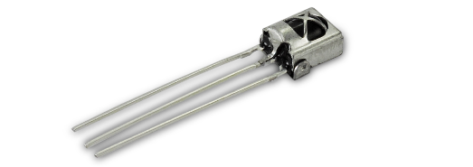
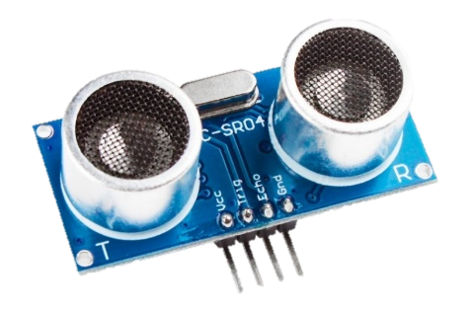
변경 사항
IR 센서
발광부 수광부
발광부에서 빛을 쏘면 표적지인 수광부에서 값을 받는 방식으로 적중여부를 판별
BUT 센서가 값을 너무 잘받아서 적중률이 매우 높음
초음파 센서
직선거리에 있는 사물의 거리를 알아내는 성질을 통해 발포 시 거리가 일정거리 이내라면 적중했다고 판별

Slide 6
최종 결과
계획대비 진행상황
보완 사항
데이터베이스에 값이 많이 누적될 경우
어플리케이션의 동작속도가 매우 느려짐
초음파센서가 불투명한 재질, 푹신한 재질 의 거리를 측정할 때 값이 부정확함
어플리케이션 100%
데이터베이스 100%
주 기능 90.0%
보조 기능 100%

Slide 7

결과 영상
영상이 틀어지지 않는다면 함께 첨부한 동영상을 확인해주세요

